Slide 1
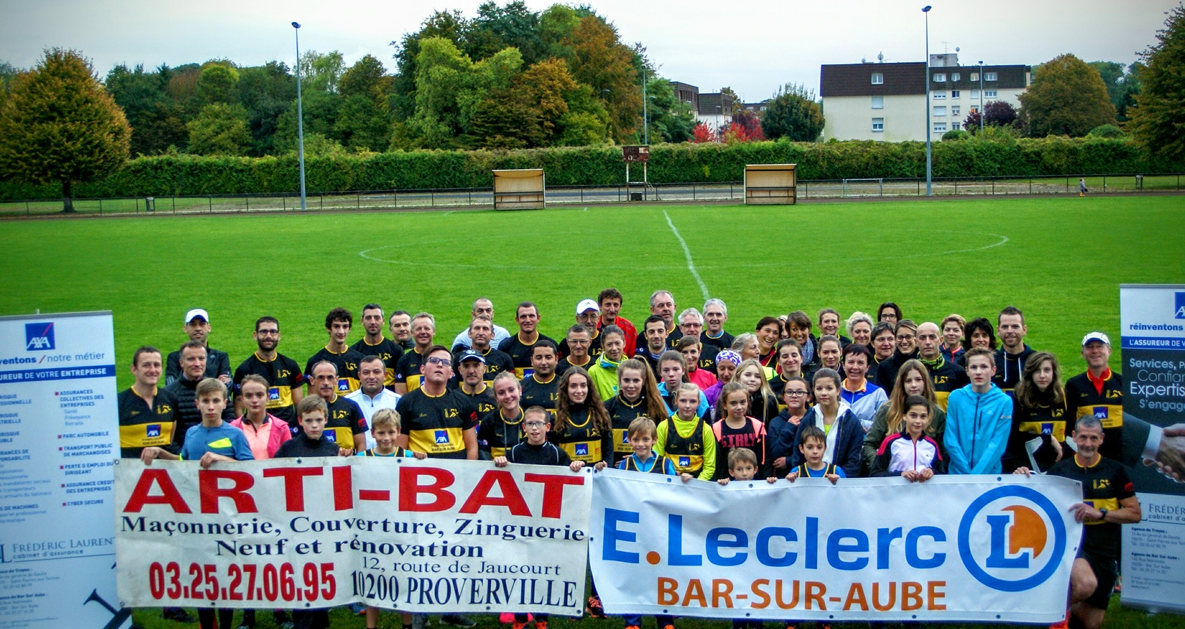
Rapport Activités groupe Adulte (route/piste)
Saison 2016-2017

Slide 2
Quelques chiffres:
Pour 2017, les adultes c’est:
70 Licenciés (dont 47 « masters »)
presque 1/2 de femmes (32)
1 des 3 plus gros important club de la ville en terme d’effectifs et toujours en pleine expansion!
7ème club aubois (318 points) et 22ème régional idem 2016 à 2pts près.

Slide 3
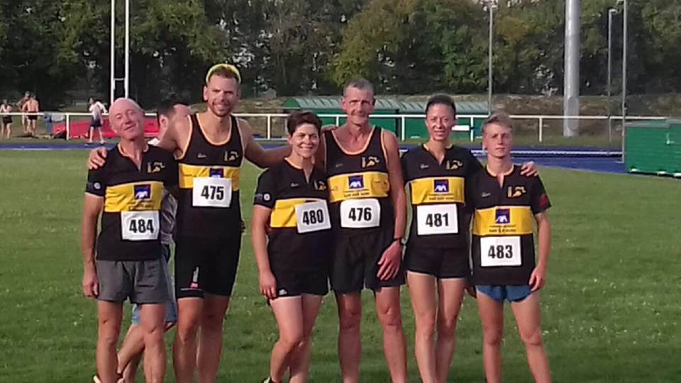
Bilan Sportif:
Saison de cross: 7 athlètes qualifiés aux inters de cross à Vrigne aux Bois . Pas de qualif aux France mais Benoit Vice-Champion Aube Cross court.
Guillaume Cuvier plusieurs Top 5-10 en cross.
10Km, Semi, Courses sur route:
Guillaume plusieurs victoires dans sa catégorie en courses sur route et Trail.
Caro 1ère au 10Km d’Arcis, 2ème à Vaudes.
Benoit une dizaine de TOP 5-10 en course sur route
Piste:
- Benoit vice champion Aube 10000m
Fred 3ème en vétérans.
+ participation en hausse aux soirées « pistes » estivales mais besoin d‘une licence compétition.

Slide 6
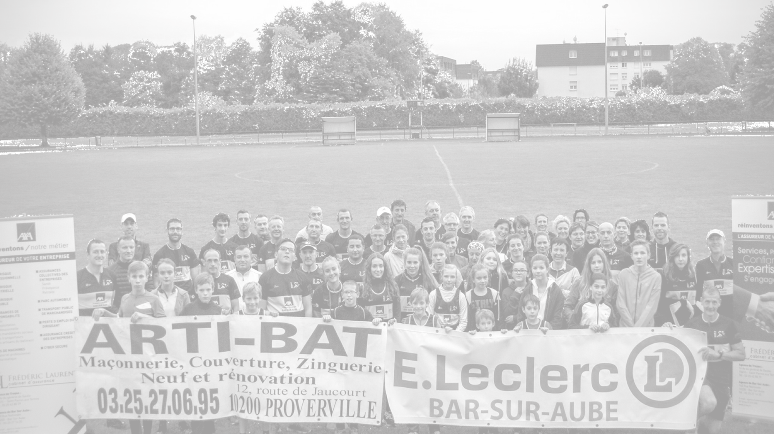
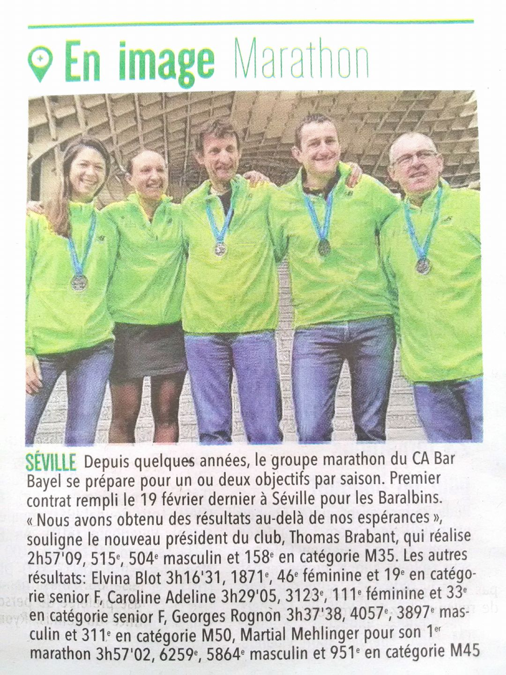
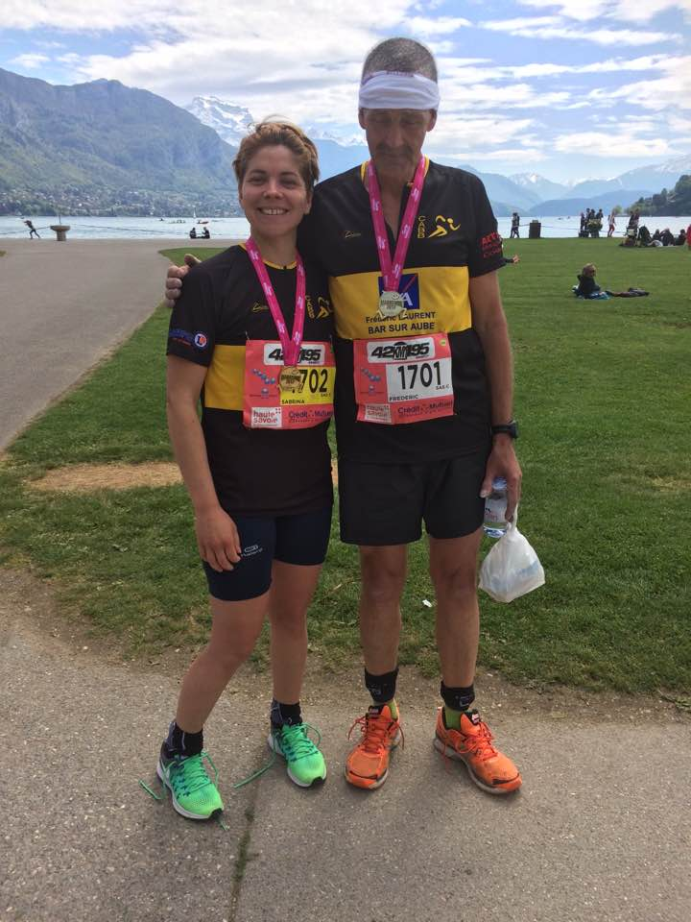
Bilan Sportif:
Marathons: un gros déplacement club à Séville en début d’année.
5 athlètes au départ avec d’excellents chronos et des recors persos.
Et Fred et Sabrina sur Annecy:

Slide 7
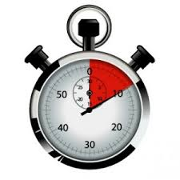
Les chronos du club
 | 10Km | Semi | Marathon
Séniors H | Guillaume 36’12 (12ème) Benoit 36’13 (13ème) Romuald 39’50 (23ème) | Benoit 1h22’45 (5ème) | Thomas 2h57’08 (3ème)
Séniors F | Caro 43’28 (4ème) Emeline 53’24 (13ème) | Caro 1h41’03 (7ème) Mélanie V 2h02’31 (17ème) | Elvina 3h17’15 (1ère et 4ème régional) Caro 3h30’02 (2ème) Sabrina 3h59’00 (4ème)
Masters H | Denis 40’29 (38ème) Fred 45’11 | Didier 1h33’04 (31ème) | Martial 3h57’00 (24ème) Fred 3h57’17 (25ème)
Masters F | Laetitia 49’04 (18ème) | Sidonie 1h51’14 (13ème) Frédérique 1h51’22 (14ème)

Slide 8
Les classements
 | IR2 (21pts) | IR3 (20 pts) | IR4 (18pts) | R1 (15pts) | R3 (13pts) | R5 (11pts) | D2 (8pts) | D4 (6pts) | D5 (4pts) | D6 (1pt) | D8 (1pt)
Séniors Filles | Elvina marathon |  | Caro 3h30 marathon | Claire Peligri |  | Sabrina |  |  | Emeline | Mélanie
Séniors Garcons |  |  |  | Benoit (Entraineur) Pascal (entraineur) | Benoit Guillaume
Masters Homme |  |  |  |  |  |  | Didier | Denis | Fred Gérald | Allain
Masters Femme |  |  |  |  |  |  |  | Frédérique Sidonie

Slide 9
Challenge club 2017-2018 - plus grand nombre de Km parcourus H et F - compétition interne?
Les classements

Slide 10
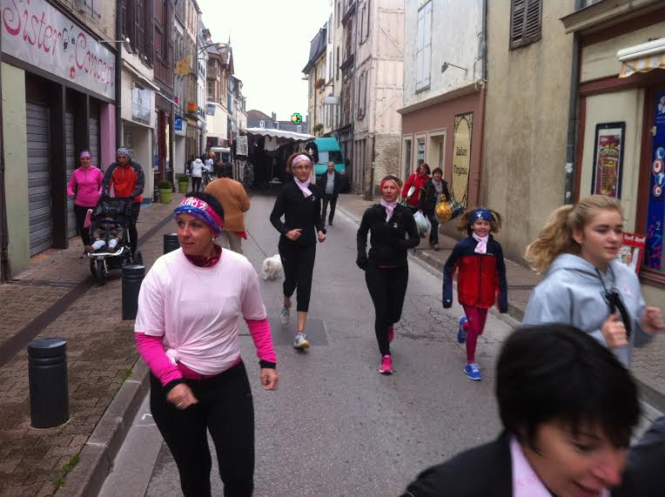
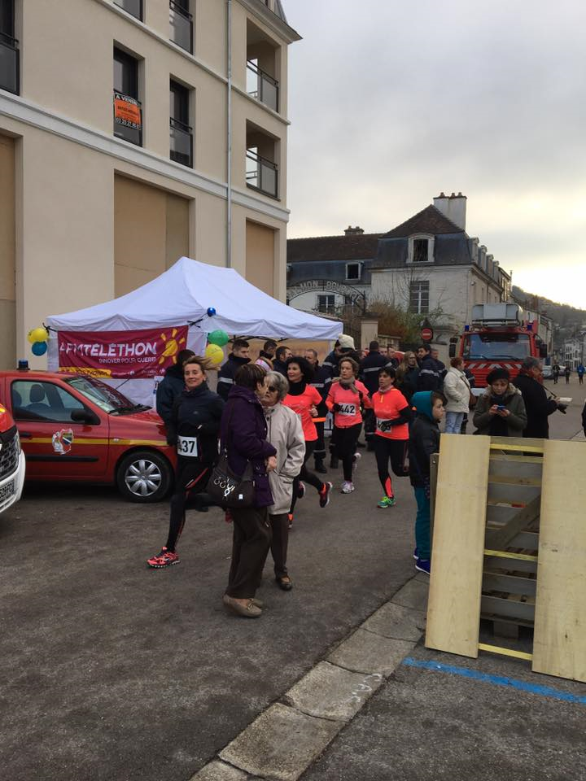
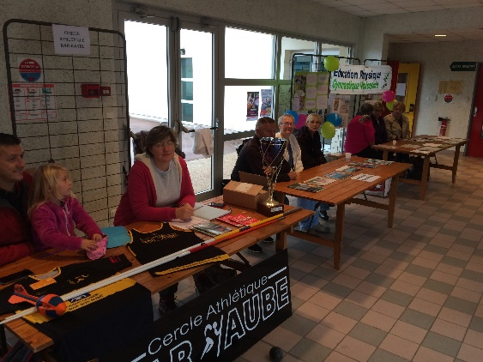
Bénévolats et organisations municipales :
Participation tjrs impressionnante et en nombre du clubs aux organisations municipales :
Oct Rose
Téléthon
Fête du sport
Mars bleu
et pour cela la ville vous en est très reconnaissante
et vous remercie très sincèrement.

Slide 11
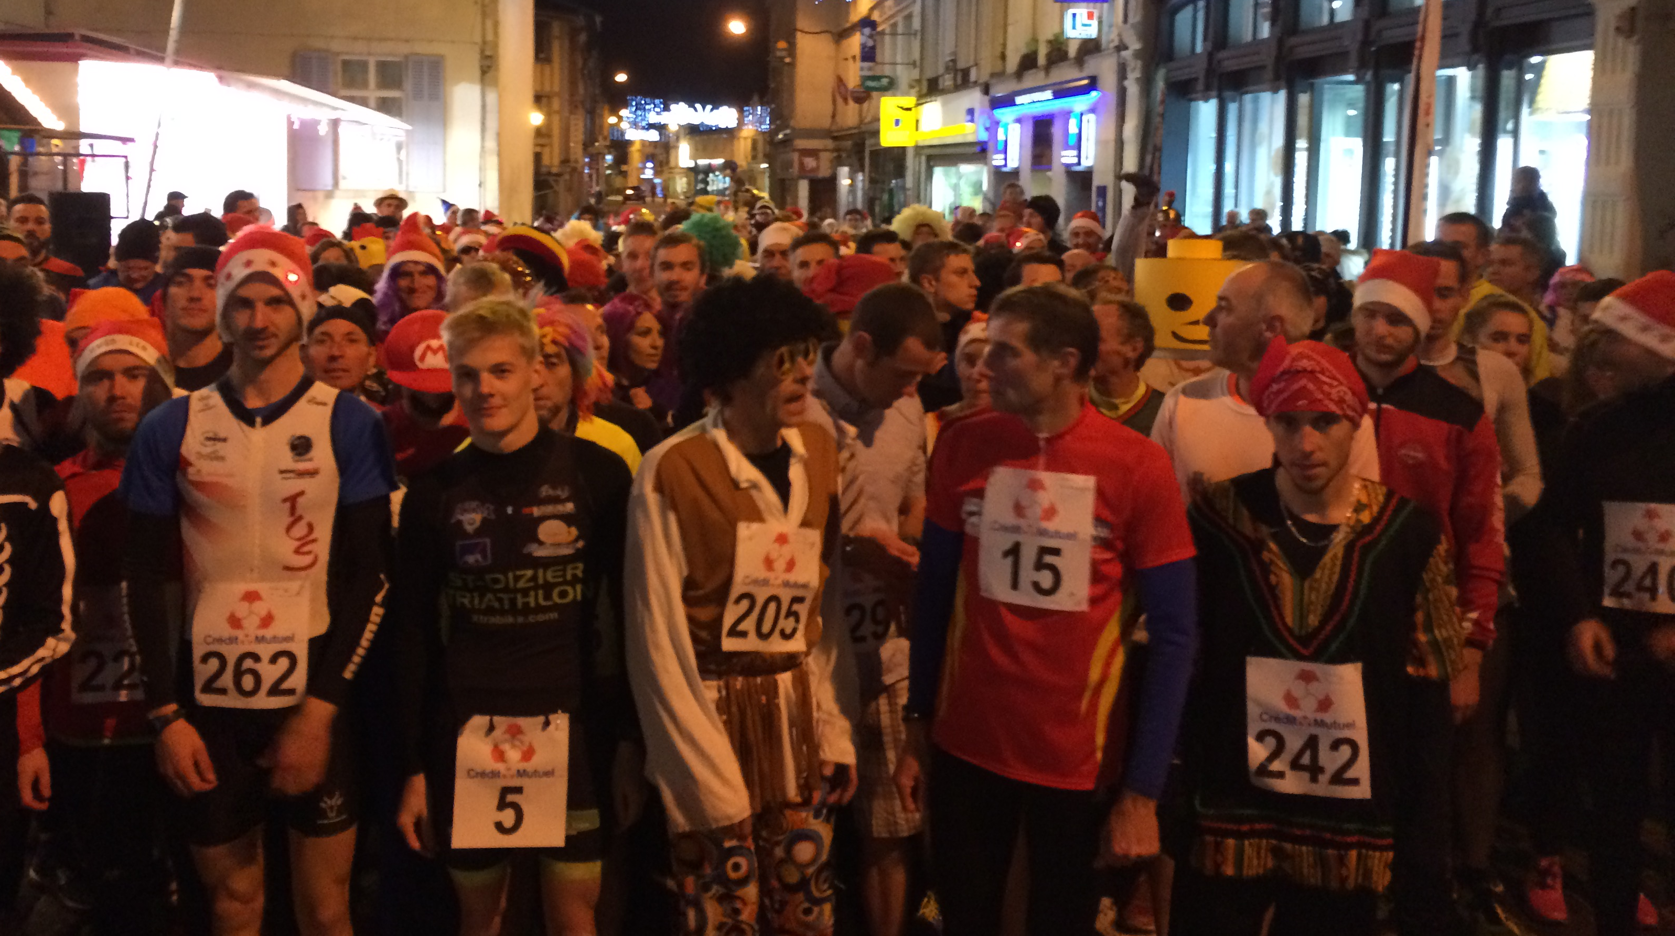
Bilan Corrida’Bar 2016 :
313 inscrits (272 en 2015) +15%
40 inscrits sur la course « jeunes »
Excédent de 361€
Retours très positif
Parcours légèrement modifié par rapport à 2015
(plus difficile mais plus facile à gérer)
Eclairage à revoir rue Danton/ rue Château Gaillard
Ambiance très appréciée avec l’échauffement
collectif et beaucoup de personnes déguisées
Gros niveau sportif quand même

Slide 12
Bilan de la saison :
Toujours beaucoup de records personnels cette année.
Participation en hausse aux cross et sur piste.
- Esprit convivial qui a fait, qui fait et qui fera la force du club toujours aussi présent.
- Toujours de plus en plus de filles et l’arrivée de nouveaux talents!
- Groupe plaisant à entrainer et qui est demandeur et à la volonté de progresser
Transmission de connaissances : formation d‘un autre entraineur adulte? Absence
Attentes? (soirée colloque, plan entrainement!!, stages?...etc..)
Que chacun possède une montre ;-)

Slide 13
Perspectives 2017/2018 :
Téléthon & Corrida’ Bar jumelés

